Slide 1


CHỦ ĐỀ : SIEMEN
TÊN BÀI : NỘI DUNG KHÓA HỌC
Người thực hiện : PLC TECH
Buổi 1 : Tìm hiểu về phần mềm và phần cứng
Tạo project
Download , upload chương trình xuống plc
Thực hành đấu nối In,Out PLC
Buổi 2 +3 : Tìm hiểu kiểu dữ liệu
Giai thích các kiểu dữ liệu trong S71200
Thực hành lập trình , Khai báo các kiểu dữ liệu trong DB
+ Tag Nội , Tag Ngoại , DB , PLC Tag
+ Array , Struc , UDT ,…
Tìm hiểu về vùng nhớ địa chỉ
Thao tác xử lí bài tập đề ra đầu mục

Slide 2
CHỦ ĐỀ : SIEMEN
TÊN BÀI : NỘI DUNG KHÓA HỌC
Người thực hiện : PLC TECH
Tìm hiểu các kiểu dữ liệu .
Tìm hiểu về vùng nhớ, Bộ nhớ làm việc .
Tìm hiểu về các vùng nhớ đặc biệt.

Slide 3
CHỦ ĐỀ : SIEMEN
TÊN BÀI : NỘI DUNG KHÓA HỌC
Người thực hiện : PLC TECH
Giai thích cách dung Kiểu dữ liệu .
Kiểu Bool: VD: Q0.0, I0.0, V2.3, M1.7…. Một biến kiểu Bool chỉ có 2 giá trị là 0 hoặc 1 (True hoặc False).
Kiểu Byte: 1 Byte = 8 Bit. Suy ra, giá trị 1 Byle trong khoảng: 0-255
VD: QB0, MB3, VB10, SMB2…
Kiểu Word: 1 Word = 2 Byte = 16 Bit. Suy ra giá trị của 1 Word trong khoảng: 0÷65535
VD: IW0, QW0, MW3, VW10,…
- Kiểu Double Word: 1 Dword = 2Word = 32bit.

Slide 4
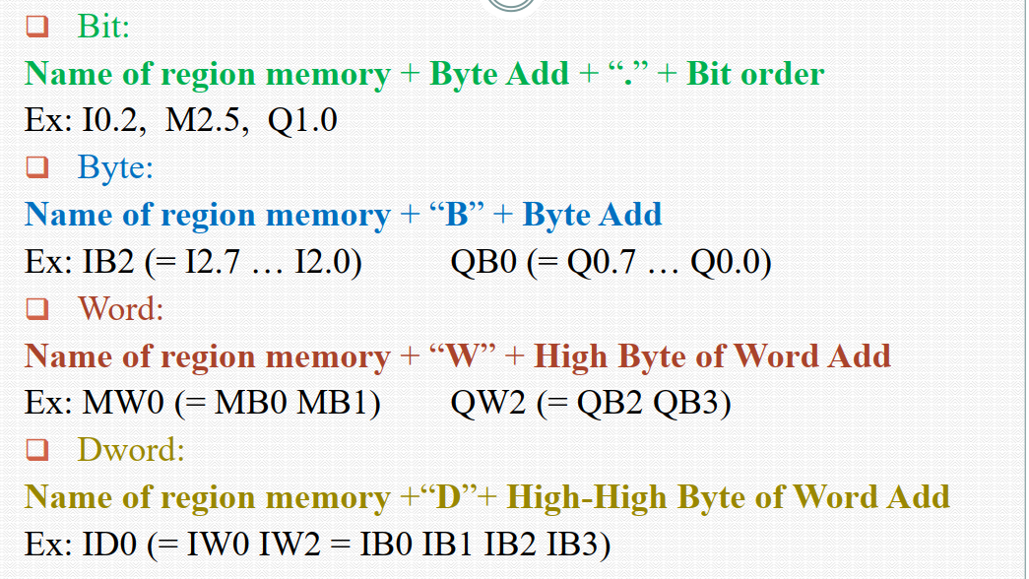
CHỦ ĐỀ : SIEMEN
TÊN BÀI : NỘI DUNG KHÓA HỌC
Người thực hiện : PLC TECH

Slide 5
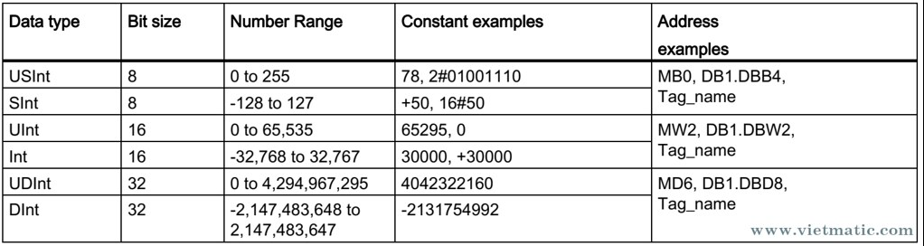
CHỦ ĐỀ : SIEMEN
TÊN BÀI : NỘI DUNG KHÓA HỌC
Người thực hiện : PLC TECH
Giai thích cách dung Kiểu dữ liệu .
Interger :

Slide 6
CHỦ ĐỀ : SIEMEN
TÊN BÀI : NỘI DUNG KHÓA HỌC
Người thực hiện : PLC TECH
Giai thích cách dung Kiểu dữ liệu .
Interger :
+ Usint : số interger không dấu 8 bit
+ Sint : số interger có dấu 8 bit
+ Unit : số interger không dấu 16 bit
+ Int : số interger có dấu 16 bit
+ Udint : số interger không dấu 32 bit
+ Dint : số interger có dấu 32 bit

Slide 7
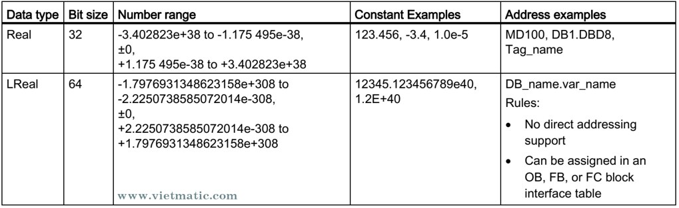
CHỦ ĐỀ : SIEMEN
TÊN BÀI : NỘI DUNG KHÓA HỌC
Người thực hiện : PLC TECH
Giai thích cách dung Kiểu dữ liệu .
Real :

Slide 8
CHỦ ĐỀ : SIEMEN
TÊN BÀI : NỘI DUNG KHÓA HỌC
Người thực hiện : PLC TECH
Giai thích cách dung Kiểu dữ liệu .
Real :
+ Real : số thực dấu chấm động 32 bit
+ Lreal : số thực dấu chấm động 64 bit

Slide 9
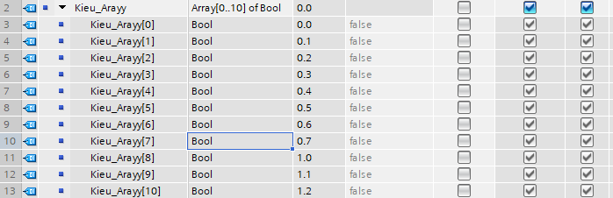
CHỦ ĐỀ : SIEMEN
TÊN BÀI : NỘI DUNG KHÓA HỌC
Người thực hiện : PLC TECH
Giai thích cách dung Kiểu dữ liệu .
Array : Là kiểu dữ liệu mảng bao gồm nhiều thành phần đơn giống nhau về kiểu dữ liệu
Mảng có thể tạo trong giao diện interface của OB , FB ,FC ,DB .

Slide 10
CHỦ ĐỀ : SIEMEN
TÊN BÀI : NỘI DUNG KHÓA HỌC
Người thực hiện : PLC TECH
Giai thích cách dung Kiểu dữ liệu .
Struct :là kiểu dữ liệu định dạng theo cấu trúc thành phần có thể bao gồm nhiều kiểu dữ liệu khác nhau

Slide 11
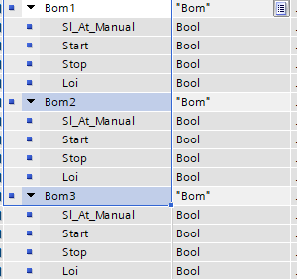
CHỦ ĐỀ : SIEMEN
TÊN BÀI : NỘI DUNG KHÓA HỌC
Người thực hiện : PLC TECH
Giai thích cách dung Kiểu dữ liệu .
UDT :là dạng dữ liệu cấu trúc có thể định nghĩa bởi người dùng.

Slide 12
CHỦ ĐỀ : SIEMEN
TÊN BÀI : NỘI DUNG KHÓA HỌC
Người thực hiện : PLC TECH
Vùng nhớ làm việc , Bộ nhớ làm việc.
Trong S7 1200 có các vùng nhớ sau:
I: Input, các ngõ vào số.
- Q: Output, các ngõ ra số.
M: Internal Memory, v ng nhớ nội.
V: Variable Memory, v ng nhớ biến.
IW: Analog Input, ngõ vào analog.
QW: Analog Output, ngõ ra analog.
T(Timer): Miền nhớ phục vụ bộ thời gian.
C (Counter): Miền nhớ phục vụ bộ đếm.

Slide 13
CHỦ ĐỀ : SIEMEN
TÊN BÀI : NỘI DUNG KHÓA HỌC
Người thực hiện : PLC TECH
Vùng nhớ làm việc , Bộ nhớ làm việc.
Load Memory – Bộ nhớ chương trình
Bộ nhớ Load Memory có thể tích hợp sẵn trong PLC hoặc chứa trong thẻ nhớ. Trên thị trường, các dòng PLC S7-1200 đều có tích hợp sẵn Load memory, vì vậy chúng ta có thể download chương trình xuống PLC mà không cần thẻ nhớ. Tuy nhiên, nếu chương trình chúng ta lập trình khá lớn và nặng thì có thể dùng thẻ nhớ để mở rộng Load memory cho S7-1200.
Các dòng S7-1500 hoặc S7-300 thì khác. Chúng không có bộ nhớ Load memory tích hợp. Vì vậy các dòng PLC này đều phải yêu cầu thẻ nhớ mới có thể hoạt động được.

Slide 14
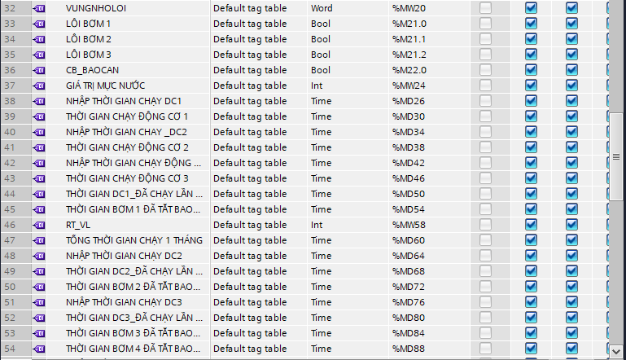
CHỦ ĐỀ : SIEMEN
TÊN BÀI : NỘI DUNG KHÓA HỌC
Người thực hiện : PLC TECH
Vùng nhớ làm việc , Bộ nhớ làm việc.
Load Memory – Bộ nhớ chương trình

Slide 15
CHỦ ĐỀ : SIEMEN
TÊN BÀI : NỘI DUNG KHÓA HỌC
Người thực hiện : PLC TECH
Vùng nhớ làm việc , Bộ nhớ làm việc.
Work Memory – Bộ nhớ làm việc
Đúng như tên gọi, tại thời điểm PLC đang chạy, những khối block, vùng dữ liệu mà PLC tác động sẽ được kéo qua Work Memory để làm việc. Các đối tượng khác không cần tới thì vẫn nằm nguyên ở Load memory. Khi làm việc xong thì Work memory sẽ giải phóng các ô nhớ này để chứa các đối tượng khác trong quá trình làm việc tiếp theo. Nói cách khác, Work memory giống như RAM trên máy tính của chúng ta vậy.

Slide 16
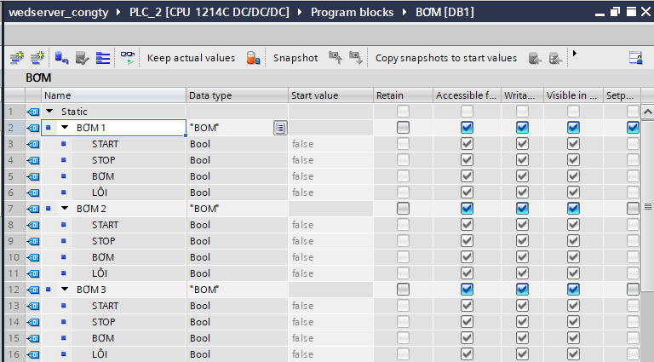
CHỦ ĐỀ : SIEMEN
TÊN BÀI : NỘI DUNG KHÓA HỌC
Người thực hiện : PLC TECH
Vùng nhớ làm việc , Bộ nhớ làm việc.
Work Memory – Bộ nhớ làm việc

Slide 17
CHỦ ĐỀ : SIEMEN
TÊN BÀI : NỘI DUNG KHÓA HỌC
Người thực hiện : PLC TECH
Vùng nhớ làm việc , Bộ nhớ làm việc.
Retain Memory
Khi PLC đang hoạt động, nếu muốn thông số của tag được giữ lại khi PLC restart thì chúng ta sẽ dùng đến bộ nhớ Retain Memory.
Theo mặc định thì thông số của tag sẽ không được Retain memory lưu lại. Tuy nhiên, nếu chúng ta muốn lưu thông số của tag nào thì sẽ cấu hình cho phép lưu trong Tia portal.

Slide 18
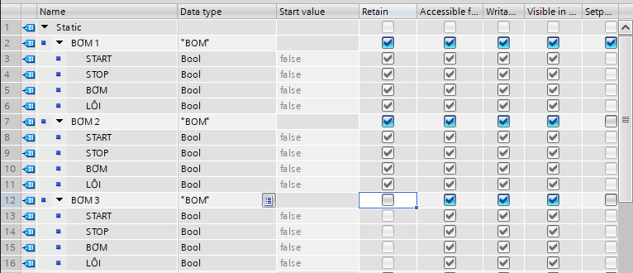
CHỦ ĐỀ : SIEMEN
TÊN BÀI : NỘI DUNG KHÓA HỌC
Người thực hiện : PLC TECH
Vùng nhớ làm việc , Bộ nhớ làm việc.
Trong khối Data Block (DB), các bạn muốn PLC lưu trữ thông số của tag nào thì sẽ tích vào ô retain tương ứng của tag đó:

Slide 19
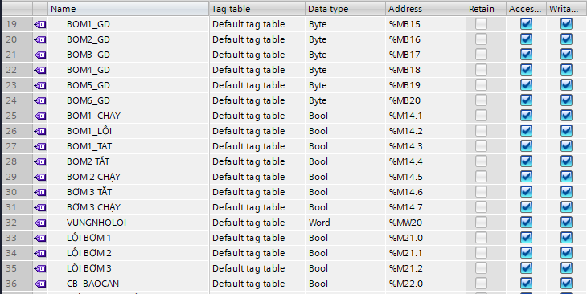
CHỦ ĐỀ : SIEMEN
TÊN BÀI : NỘI DUNG KHÓA HỌC
Người thực hiện : PLC TECH
Vùng nhớ làm việc , Bộ nhớ làm việc.
Tuy nhiên, trong bảng Tag table thì các biến nhớ I, Q, M mặc định sẽ bị ẩn không chọn được để lưu trữ:

Slide 20
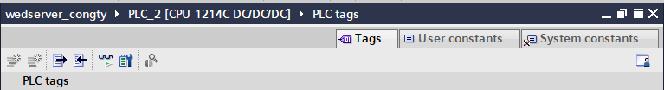
CHỦ ĐỀ : SIEMEN
TÊN BÀI : NỘI DUNG KHÓA HỌC
Người thực hiện : PLC TECH
Vùng nhớ làm việc , Bộ nhớ làm việc.
Để bật tính năng này lên, các bạn nhấn vào nút Retain phía trên bảng Tag Table:

Slide 21
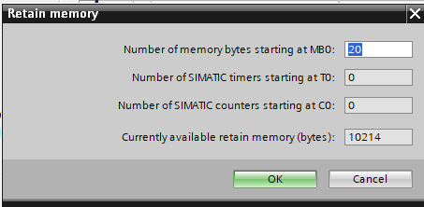
CHỦ ĐỀ : SIEMEN
TÊN BÀI : NỘI DUNG KHÓA HỌC
Người thực hiện : PLC TECH
Vùng nhớ làm việc , Bộ nhớ làm việc.
Một cửa sổ hiện ra cho phép chúng ta cấu hình vùng nhớ M có thể lưu trữ:
Ở đây chúng ta nhập theo số lượng Byte tính từ MB0. Ở ví dụ trên, mình nhập 20 byte. Tức là lúc này MB0->MB20 sẽ trở thành vùng nhớ lưu trữ (retain) không bị mất khi cúp điện. Kết quả như sau:

Slide 22
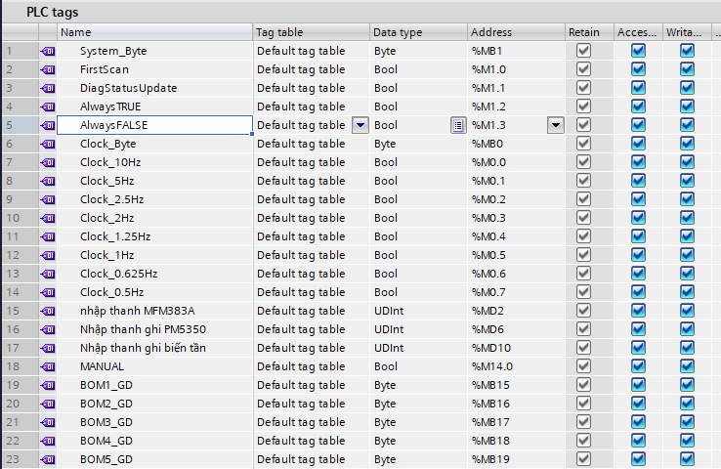
CHỦ ĐỀ : SIEMEN
TÊN BÀI : NỘI DUNG KHÓA HỌC
Người thực hiện : PLC TECH
Vùng nhớ làm việc , Bộ nhớ làm việc.

Slide 23
CHỦ ĐỀ : SIEMEN
TÊN BÀI : NỘI DUNG KHÓA HỌC
Người thực hiện : PLC TECH
Vùng nhớ làm việc , Bộ nhớ làm việc.
Sự khác nhau Load/Work memory
Giống nhau: Đều hỗ trợ các loại dữ liệu khác nhau: bit, byte, word, double word… Đều có thể lưu trữ khi mất điện.
Khác nhau:
Bộ nhớ M chỉ có thể biểu diễn tối đa 4 byte (MD). Trong khi DB có thể biểu diễn kiểu cấu trúc khá dài.
Sử dụng DB sẽ làm dữ liệu có cấu trúc hơn và khó bị trùng nhau như khi sử dụng bộ nhớ M. Ví dụ, khi bạn đã sử dụng MD10 rồi thì bạn sẽ không được dùng MW12 nữa vì sẽ trùng nhau. Còn DB sẽ sắp xếp tự động tránh trường hợp trùng nhau này.
Ngoài ra, trong các dòng PLC mới đây (S7-1200 / S7-1500) Khối Datablock có thêm chứ năng Optimized nhằm sắp xếp các biến dữ liệu sao cho tối ưu nhất dung lượng bộ nhớ. Trong khi đó bộ nhớ M thường có địa chỉ cố định và không tối ưu được.

Slide 24
CHỦ ĐỀ : SIEMEN
TÊN BÀI : NỘI DUNG KHÓA HỌC
Người thực hiện : PLC TECH
Vùng nhớ làm việc , Bộ nhớ làm việc.
Ưu tiên dung Load/Work memory khi nào .
Bộ nhớ M được ưu tiên dùng khi:
Dùng trong các khối OB
Ưu tiên tốc độ truy cập nhanh
Bộ nhớ Datablock được ưu tiên dùng khi:
Dữ liệu có cấu trúc: khối dữ liệu của motor, valve…
Kiểu dữ liệu lớn: date and time, mảng array…
Dùng để lưu các giá trị trong quá trình hoạt động như: thông số hệ thống, dữ liệu giao tiếp với hệ thống khác…
Dùng làm dữ liệu cho template, thư viện.

Slide 25
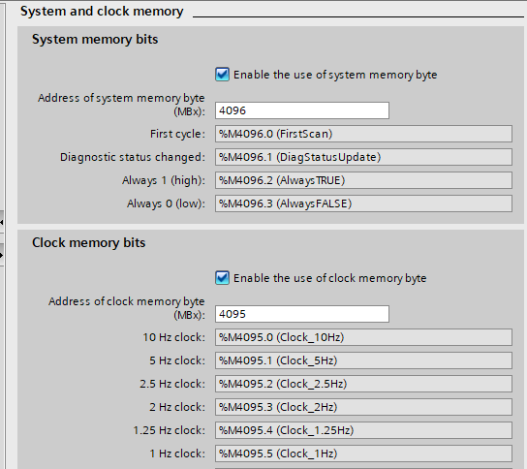
CHỦ ĐỀ : SIEMEN
TÊN BÀI : NỘI DUNG KHÓA HỌC
Người thực hiện : PLC TECH
Tìm hiểu các vùng nhớ đặc biệt .
Mở Project của TIA Portal lên sau đó bấm chuột phải vào plc bạn đang dùng cho Properties, cửa sổ cài đặt sẽ mở ra.
- Ở cửa sổ này bạn chọn tab General sau đó bấm vào mục System & Clock memory
Giờ các bạn đánh dấu tích để enable 2 mục Enable the use of system memory byte và Enable the use of clock memory byte để sử dụng trong chương trình.
=> Kinh nghiệm thì nên chọn ô nhớ lớn nhất để làm những bit đặc biệt này. Như trong hình mình sử dụng MB4096 và MB4095

Slide 26
CHỦ ĐỀ : SIEMEN
TÊN BÀI : NỘI DUNG KHÓA HỌC
Người thực hiện : PLC TECH
Tìm hiểu các vùng nhớ đặc biệt .
- 2.5 Hz clock: xung với tần số 2.5Hz tức on-off 2.5 lần trên 1 giây.
- 2 Hz clock: xung với tần số 2Hz tức on-off 2 lần trên 1 giây.
- 1.25 Hz clock: xung với tần số 1.25Hz tức on-off 1.25 lần trên 1 giây.
- 1 Hz clock: xung với tần số 1Hz tức on-off 1 lần trên 1 giây.
- 0.625 Hz clock: xung với tần số 0.625Hz tức on-off 0.625 lần trên 1 giây.
- 0.5 Hz clock: xung với tần số 0.5Hz tức on-off 5 lần trên 1 giây.

